Slide 1
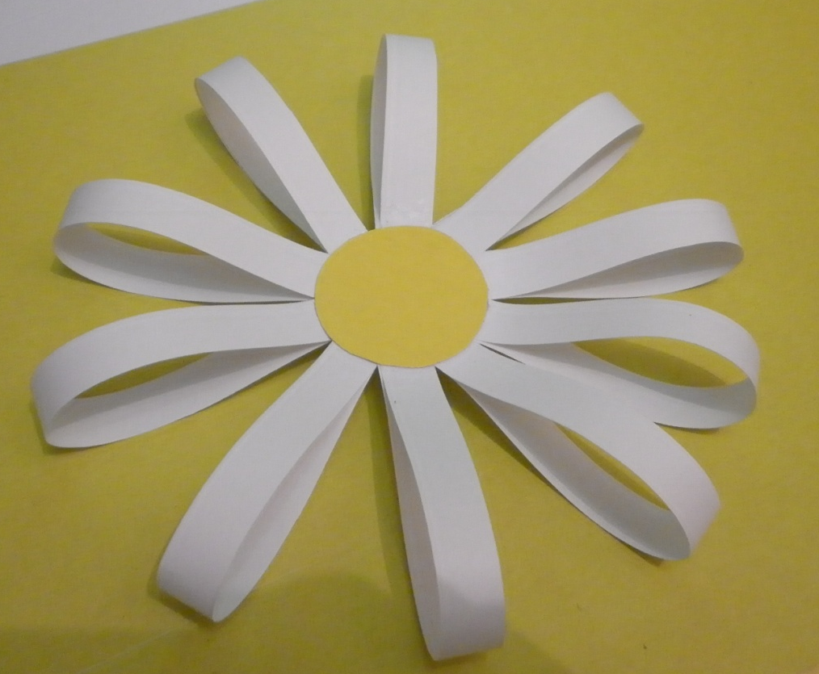
Мастер-класс
Белый цветок доброты
«Ромашка»
для детей
старшего дошкольного возраста

Slide 2
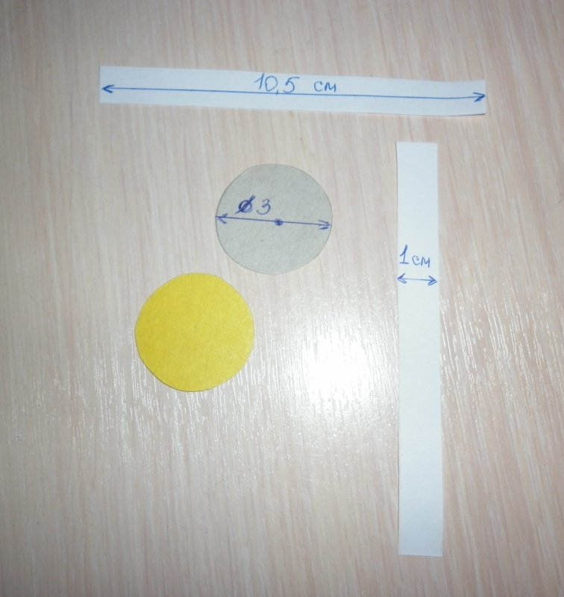
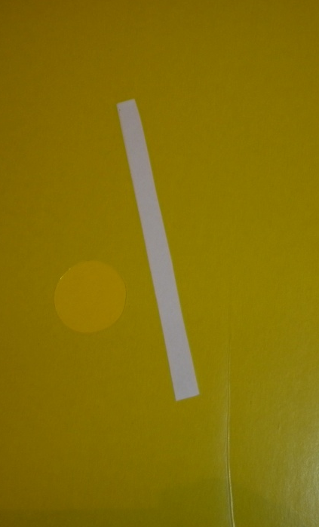
Необходимый материал:
Полоски бумаги белого цвета - лепестки (для одного цветка 9 шт.)
Круг из картона жёлтого цвета – середина цветка (по 2 шт. на каждого ребёнка)
Деревянные палочки для стебля цветка
Клей-карандаш
Клеёнка
Влажные салфетки

Slide 3
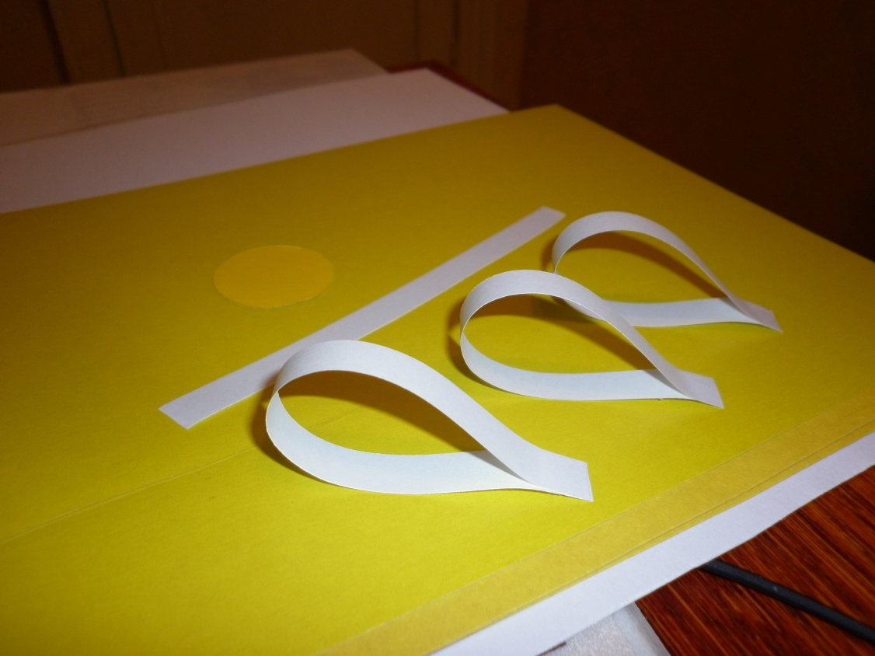
Берём полоску, сгибаем пополам, не проглаживаем, чтобы получилась петелька.
Край полоски промазываем клеем, прижимаем края друг к другу.
Таким образом делаем все 9 полосок.
Мы подготовили лепестки для цветка.
Отложим их в сторону.

Slide 4
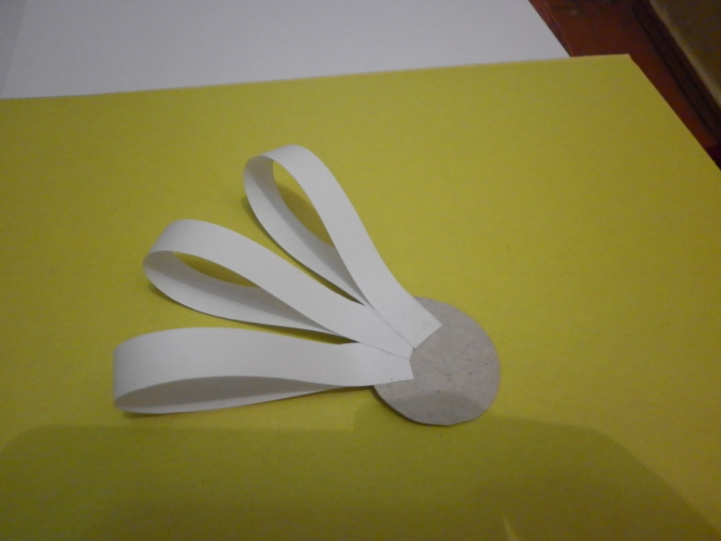
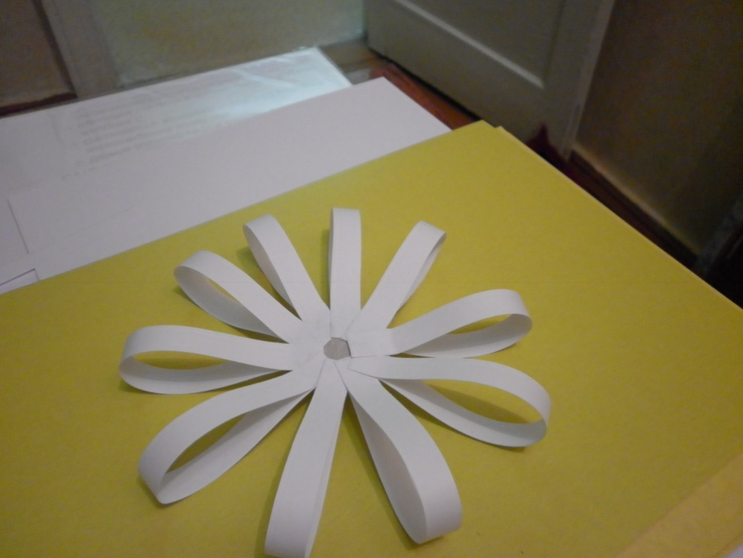
Берём круг жёлтого цвета, переворачиваем его серой стороной к себе.
По очереди приклеиваем подготовленные лепестки к кругу, промазывая клеем край круга или лепестка.
Очень важно приклеивать лепестки близко друг к другу.

Slide 5
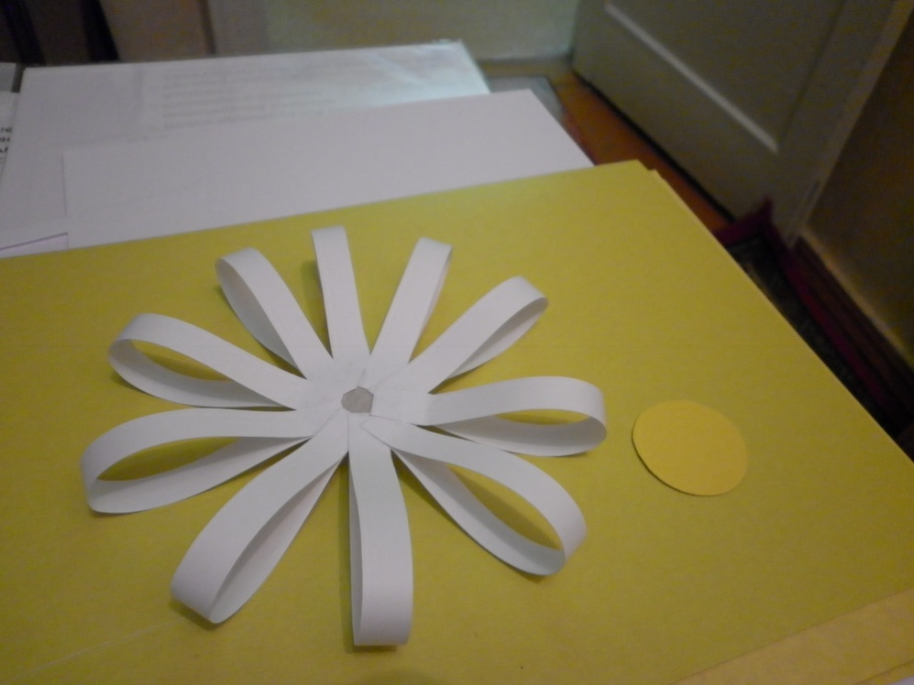

После того как все лепестки будут приклеены, необходимо хорошо промазать клеем второй круг жёлтого цвета и приклеить в середину цветка, спрятав все лепесточки внутрь.

Slide 6
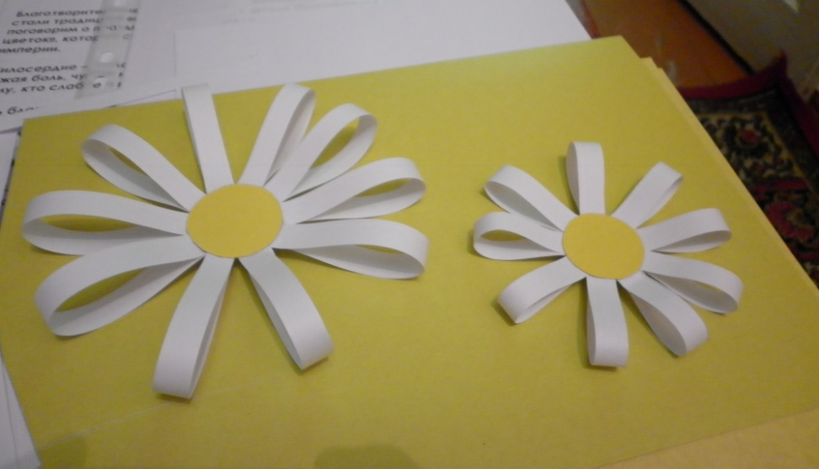
Для того, чтобы оформить цветочную композицию в горшок или корзину, нужно взять тонкую деревянную палочку (шпажку).
Кончик палочки хорошо промазать клеем, вставить в середину двух кружков, слегка прижать.

Slide 7
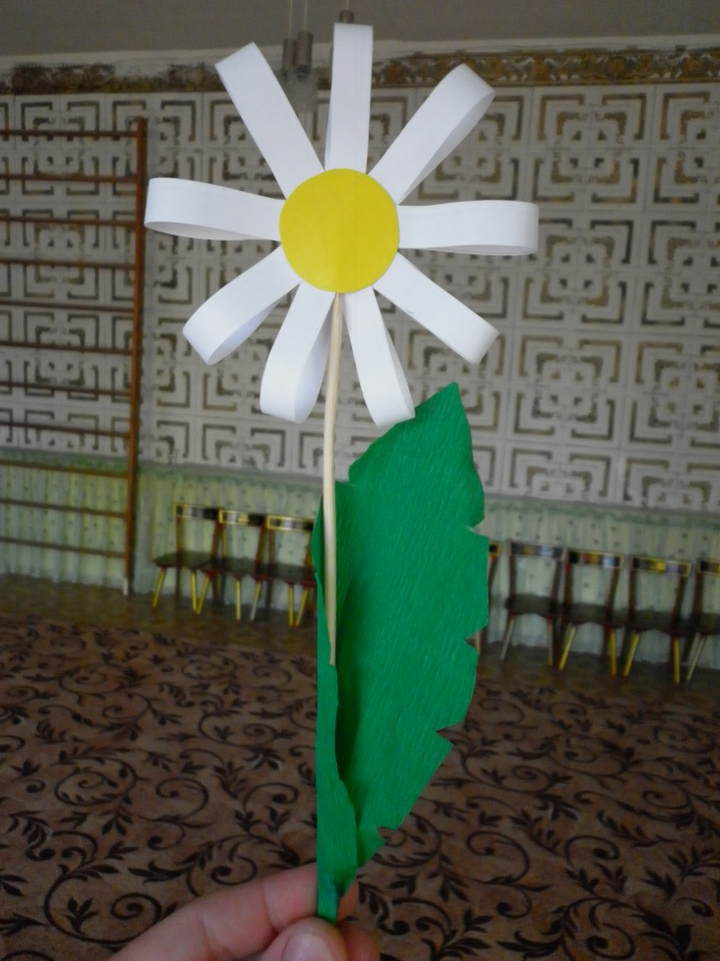
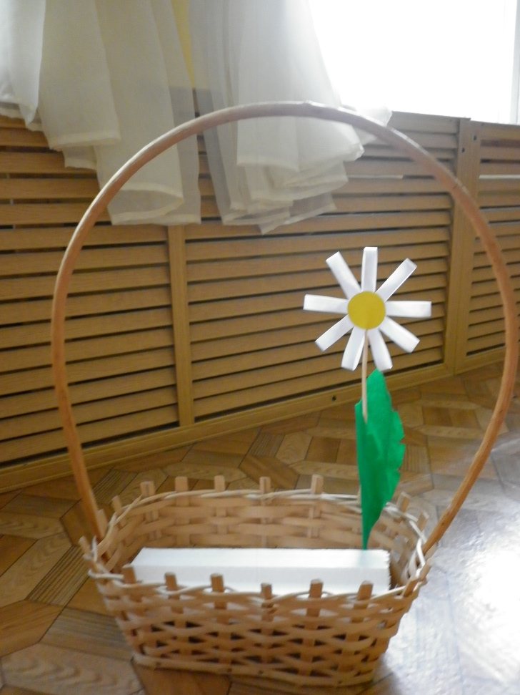

По желанию к стеблю-палочке можно приклеить листья из бумаги.
Оформить цветочную композицию .

Slide 8
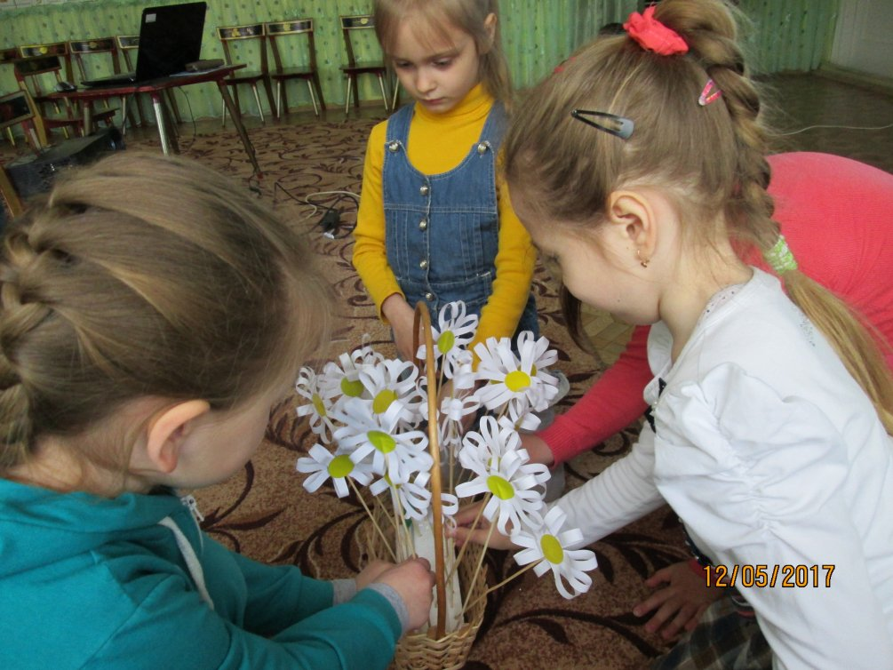
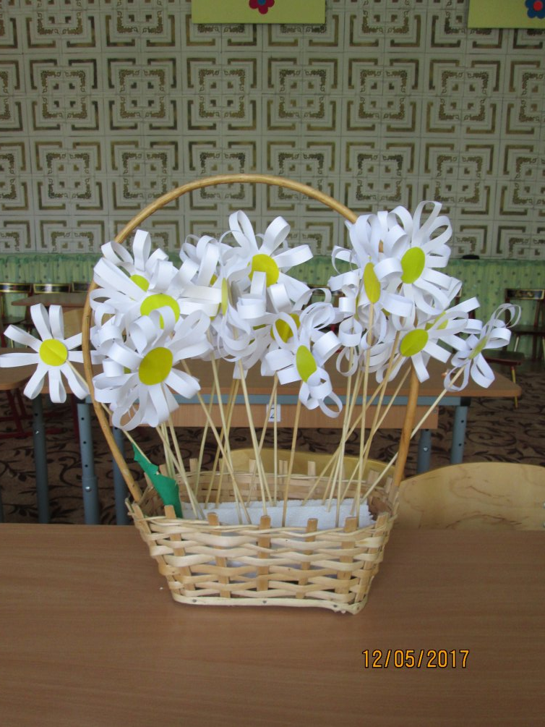
Вот, что у нас получилось!

